Slide 1
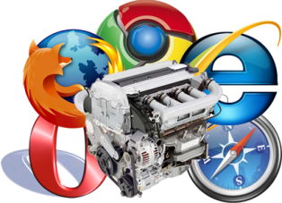
Використання та настроювання
веб-браузера.

Slide 2





Що таке «Браузер»
Браузер - програма, призначена для перегляду гіпертекстових документів.

Slide 3
Робоче поле. Містить образ активного Веб-документа.
Рядок заголовка. Під час роботи тут відображається титульна назва Веб-сторінки.
Рядок меню. Виконує три функції: надає засоби для налагоджен­ня програми, засоби для навігації в Інтернеті та засоби для роботи з файлами одержаних і раніше збережених документів.
Панель інструментів. Містить командні кнопки для швидкого ви­конання операцій, пов'язаних із навігацією у WWW і роботою з Веб-документами.
Адресний рядок. Відображається URL-адреса активного Веб-документа.
Додаткова панель. Надає зручні додаткові засоби навігації в WWW. Якщо робоча станція має монітор невеликого розміру, то від додат­кових панелей, як правило, відмовляються.
Рядок стану. Виконує важливу інформаційну функцію: в ньому відображається хід завантаження Веб-сторінки.

Slide 4

Панель інструментів браузера містить більше десятка кнопок, серед них найчастіше використовуються такі:
—Назад, повернутися на попередню веб-сторінку;
—Вперед, перейти на наступну веб-сторінку (у випадку, якщо попереду використовувалася кнопка Назад)
—Зупинити, зупинити завантаження обраної веб-сторінки;
— Журнал, надати перелік веб-сторінок, що були переглянуті раніше.
— Обране відображення списку «вибраних» ресурсів на панелі Избранное у лівій частині вікна;
— Додому повернення на основну (домашню) сторінку;
— Пошук відкриття панелі пошуку, що надає доступ до пошукових засобів Web;
— Оновити, поновити зміст поточної веб-сторінки; ця функція часто використовується, коли завантаження веб-сторінки з першої спроби не вдалося, або на форумах, зміст яких постійно змінюється;

Slide 5

Mozilla FireFox

Slide 6
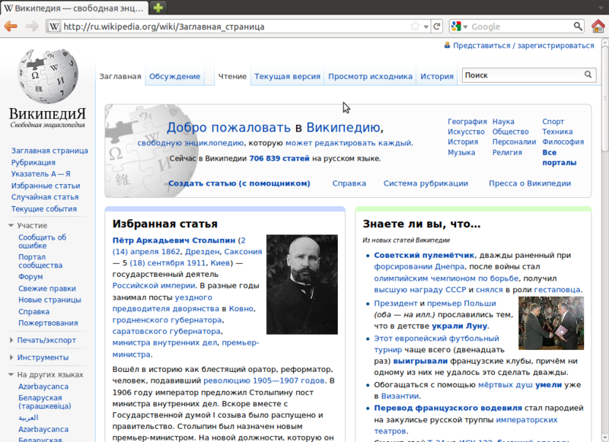
Вигляд вікна Mozilla Firefox

Slide 7

Internet Explorer

Slide 8
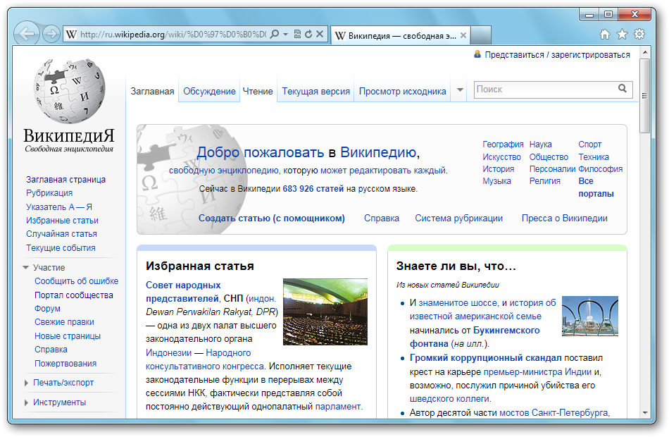
Вигляд вікна Internet Explorer

Slide 9

Opera

Slide 10
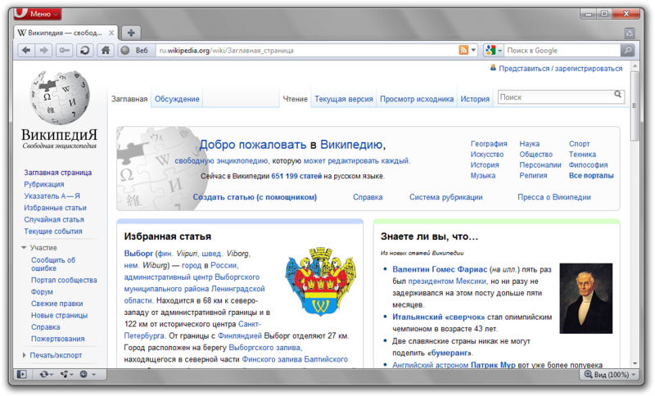
Вигляд вікна Opera

Slide 11

Google Chrome

Slide 12
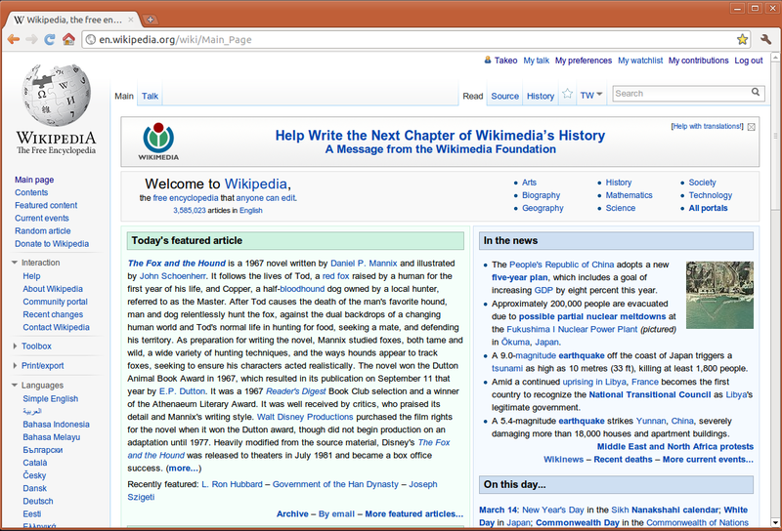
Вигляд вікна Google Chrome

Slide 13

Safari

Slide 14
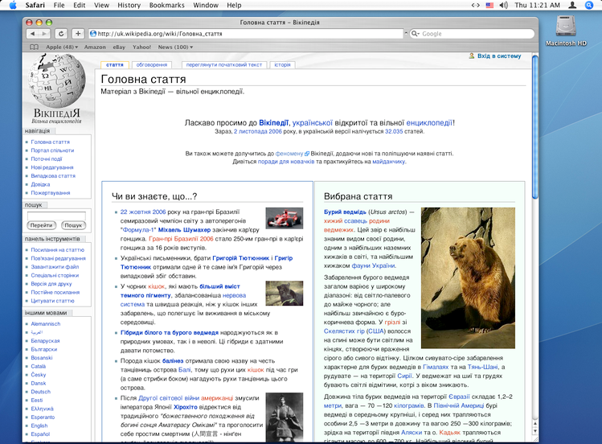
Вигляд вікна Safari

Slide 15


